Slide 1


校园二手交易平台
第九小组
主讲人：李恒宇

Slide 2

1.项目建议书
项目背景
在大学校园里，存在着很多的二手商品，如闲置的课本、物品等，但是由于信息资源的不流通以及传统二手商品信息交流方式的笨拙，导致了很多仍然具有一定价值或者具有非常价值的二手商品的囤积，乃至被当作废弃物处理。这使得有购买或出售意向的同学无从下手，传统的线上购买模式又存在着效率低和无法保证交易的安全性等问题。
业务目标
用户可以在平台上面发布想出售的旧物。
可以在平台上面检索想购买的旧物的帖子，货比三家。
用户可以浏览其他用户想出售的旧物，同时可以与该用户进行私密聊天，进而了解旧物详情。

Slide 3
1.项目建议书
解决核心问题
系统完成的主要功能有：
用户设置功能、发布信息功能、信息管理功能、搜索信息功能，留言功能，及系统管理功能
预估效益
卖方出售闲置二手物品，买方购置所需物品，可以提高物品的可用性和资源的流通性。
对毕业生来说，解决了闲置物品滞留问题。
对在校生，买卖双方通过平台直接对接，无中间商赚差价，物美价又廉。
此线上系统更快，更精准的完成了一次交易活动，比起传统的二手交易，信息对接更快更及时。

Slide 4
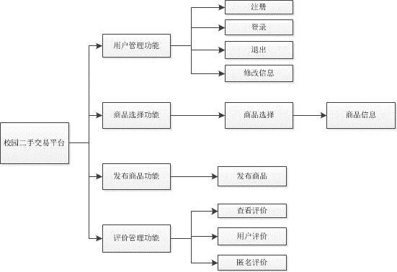
2.需求分析

Slide 5
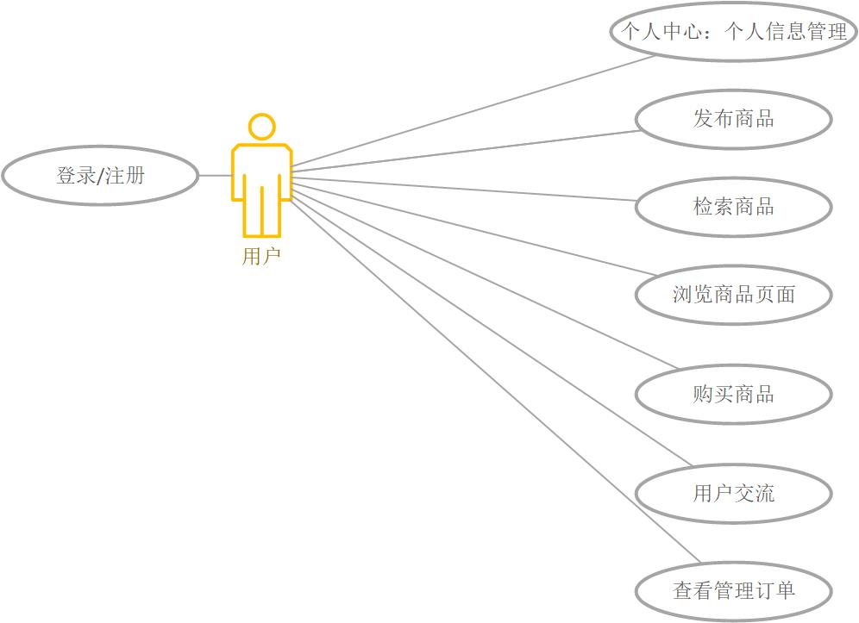
3.功能需求建模

Slide 6
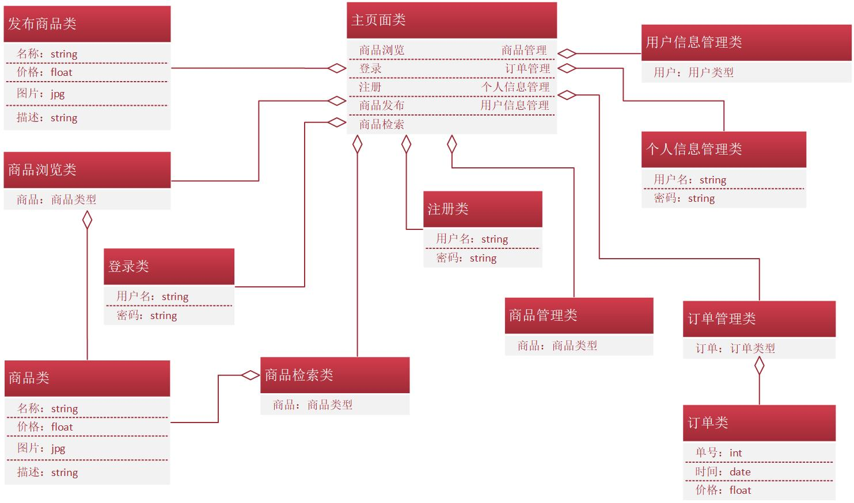
4.内容建模

Slide 7
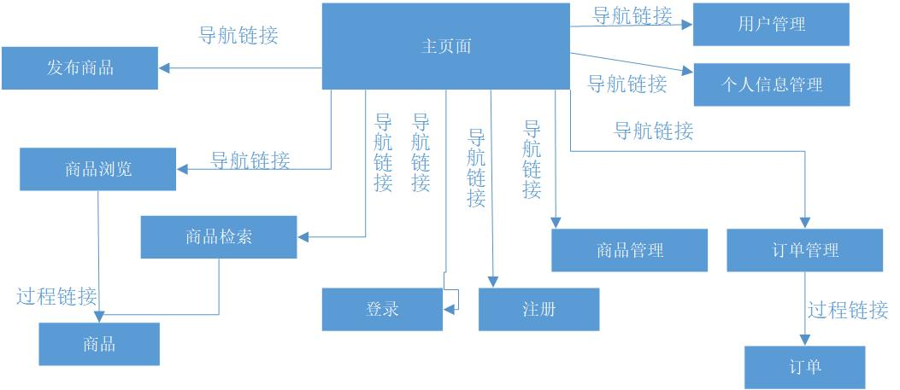
5.超文本建模

Slide 8
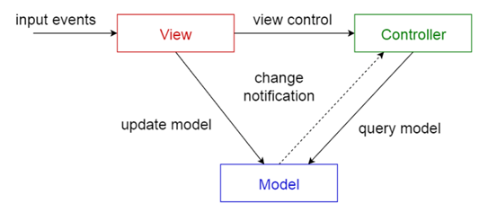
6.架构设计
模型-视图-控制器模式，也称MVC模式。用一种业务逻辑、数据、界面显示分离的方法组织代码，将业务逻辑聚集到一个部件里面。
前端页面如（商品展示页面，用户查询页面，用户下单页面，买卖交易页面等可归为视图层，将信息通过前端技术的加工排版后，友好的展示给用户，提供用户和系统间的交互功能。
数据持久化（数据库的设计，商品信息表，用户注册表，货物出售表等）可归为模型层，将这些重要信息永久的，安全的保存在数据库中，该层与视图层保持数据一致性。
事务的捕获，分发，处理（捕获并处理前端传来的请求）,可归为控制器层，进行响应的事务处理，是视图层与模型层之间的桥梁。

Slide 9
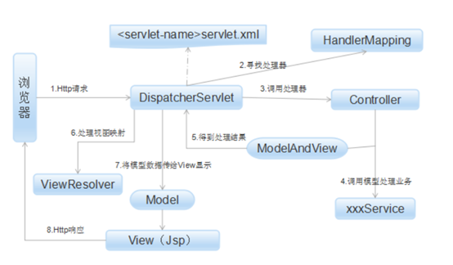
6.架构设计
(1)Http请求：客户端请求提交到DispatcherServlet（分发器）。
(2)寻找处理器：由DispatcherServlet控制器查询一个或多个HandlerMapping（处理映射器），找到处理请求的Controller。
(3)调用处理器：DispatcherServlet将请求提交到Controller。
(4)(5)调用业务处理和返回结果：Controller调用业务逻辑处理后，返回ModelAndView。
(6)(7)处理视图映射并返回模型： DispatcherServlet查询一个或多个ViewResoler视图解析器，找到ModelAndView指定的视图。
(8)Http响应：视图负责将结果显示到客户端。
Http请求——>寻找处理器——>调用处理器——>调用业务处理和返回结果——>处理视图映射并返回模型——>Http响应

Slide 10
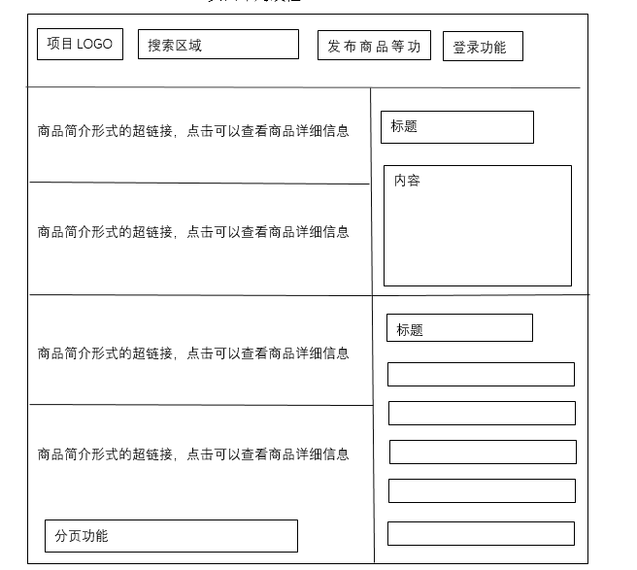
Web应用设计
网页布局线框
一、展示设计：
1、页面布局设计：本项目的页面布局采用T字型布局，该布局方式能够较好地展示商品，包容空间较大。页面布局线框如由图所示
2、LOGO设计：经协商，本项目LOGO采用下面图片中的LOGO，在页面设计中，LOGO可设计成一个超链接，该超链接连接到主页面。
网页LOGO

Slide 11
7.web应用设计
网页布局线框
一、展示设计：
1、页面布局设计：本项目的页面布局采用T字型布局，该布局方式能够较好地展示商品，包容空间较大。页面布局线框如由图所示
2、LOGO设计：经协商，本项目LOGO采用下面图片中的LOGO，在页面设计中，LOGO可设计成一个超链接，该超链接连接到主页面。
网页LOGO

Slide 12
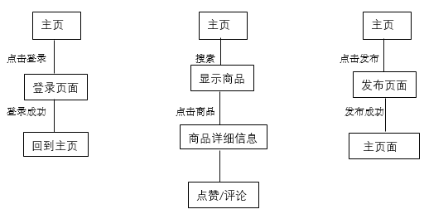
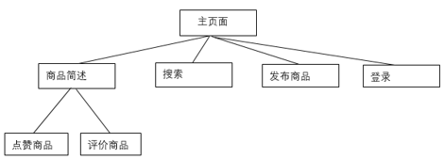
7.web应用设计
3、组织内容：由于本系统是一个典型的购物网站，所以采用线性结构的组织方式：
二、内容设计：
1、信息设计方法：本系统主要有以下几个功能，用户登录，搜索商品，查看商品详细信息，发布商品，点赞商品，评论商品；由于这些功能基本上能够确定，所以采用自顶向下的信息设计方法。
2、信息架构：本系统的信息架构如下：

Slide 13
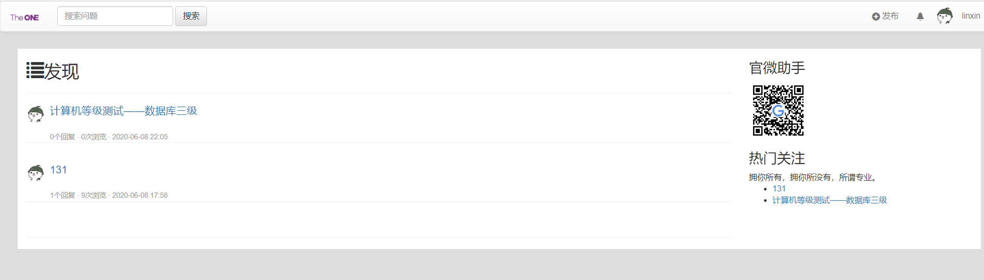
8.web应用构建与部署
前端框架：Bootstrap
响应式设计
栅格布局
完整的类库
jQuery插件
不同的使用场景
后端框架：Spring Boot
实现了各种主流的框架的快速整合。
实现了Spring的应用的快速部署,使用Spring Boot的Web应用可以以Jar的方式部署。
项目可以独立运行,无需依赖外部servlet容器,与Docker容器等集成方便,提供运行时的应用监控。

Slide 14
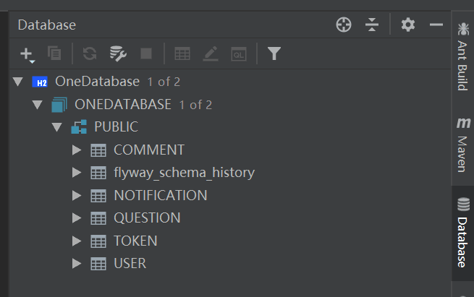
8.web应用构建与部署
数据库：H2数据库嵌入Spring Boot并整合 MyBatis，
由flyway进行管理同步
H2的主要特点是：
非常快速、的开源、JDBC API
嵌入式和服务器模式；内存数据库
占用空间小：大约2 MB的jar文件大小
可以直接内置到项目里，其他人下载
就可以直接启动就可以使用数据库
MyBatis是支持普通 SQL 查询,存储过程和高级映射的优秀持久层框架。
Flyway是独立于数据库的应用、管理并跟踪数据库变更的数据库版本管理工具。用通俗的话讲，Flyway可以像Git管理不同人的代码那样，管理不同人的sql脚本，从而做到数据库同步。

Slide 15
9.web应用测试
测试是指通过识别缺陷和问题来评估产品质量以改进产品质量的活动，而其预期结果应该来自需求定义。通常，利益相关者的目标/关注点/期望是测试的基础。

Slide 16
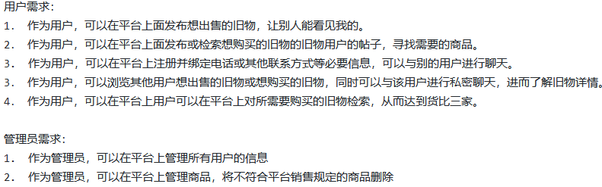
通过查询需求手册可得需求分析

Slide 17
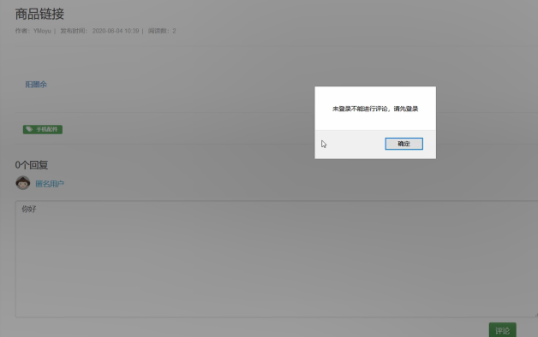
功能测试-功能需求测试
测试1：用户在未登录情况下能否进行评论功能

Slide 18
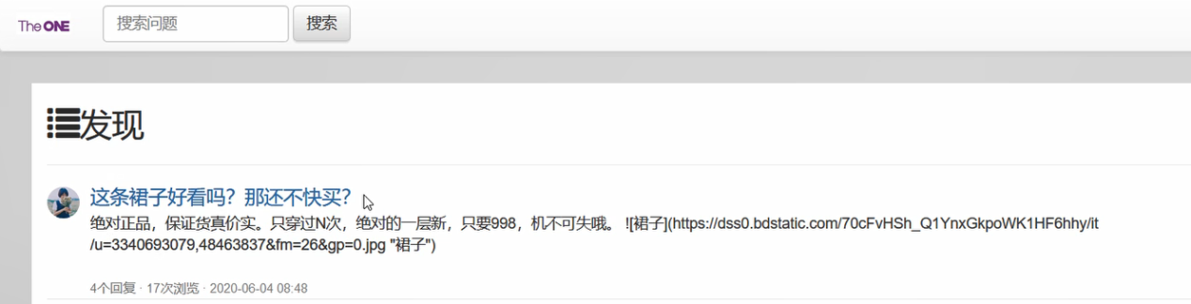
功能测试-功能需求测试
测试2：用户对于自己想买物品的搜索（表单测试）
测试用例：当用户在查找物品输入框中输入“裙子”时

Slide 19
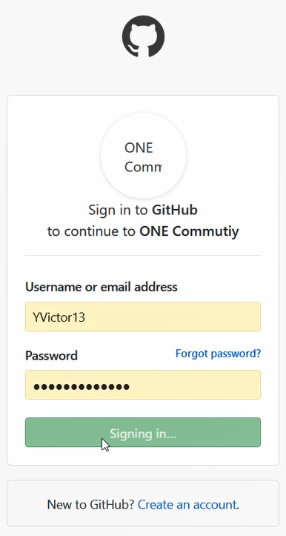
功能测试-功能需求测试
测试3：用户登录（表单测试）
测试用例：本项目系统是用GitHub登录

Slide 20
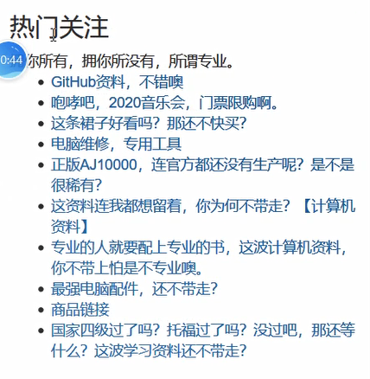
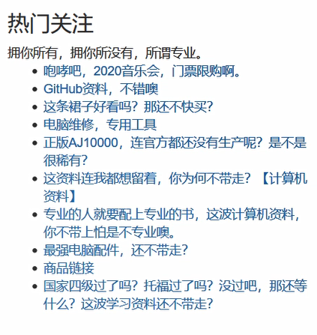
功能测试-功能需求测试
测试4：“热门关注”是否按热度排序
可以看到当浏览量第二的网页浏览量超过第一时，该网页在热度榜上升至第一

Slide 21
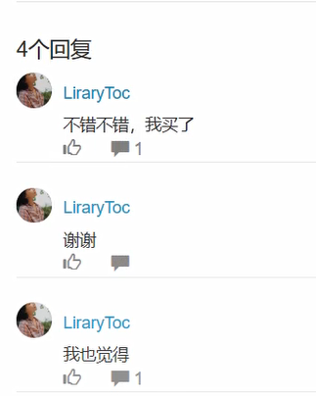
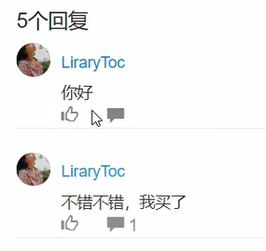
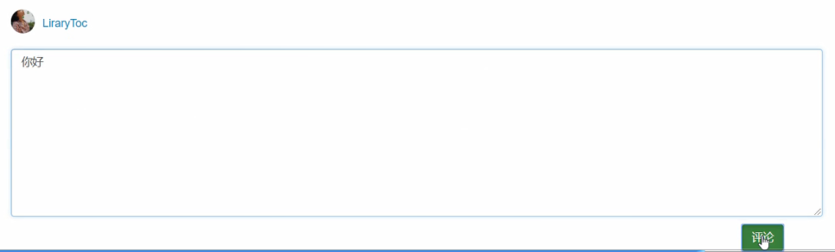
功能测试-功能需求测试
测试5：用户在登录状态下的评论功能

Slide 22
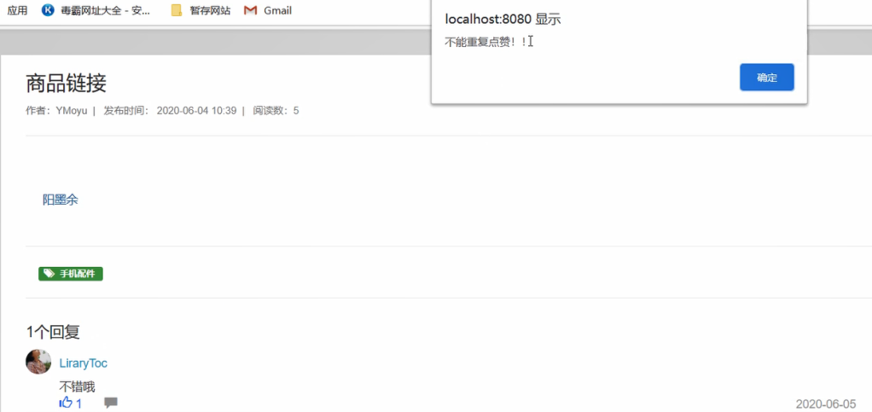
功能测试-功能需求测试
测试6：点赞以及重复点赞
可以看到已登录的用户可以对评价进行点赞，并且不能重复点赞

Slide 23
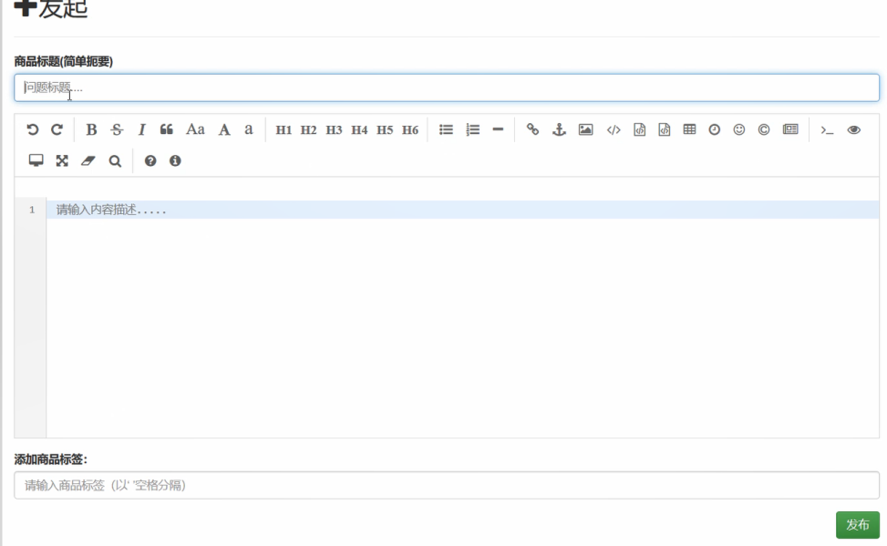
功能测试-功能需求测试
测试7：店家发布商品的功能
可以看到，商家可以进行发布新商品的功能，并且图中的插入图片、加粗字体等等功能经过测试也是可以使用的。

Slide 24
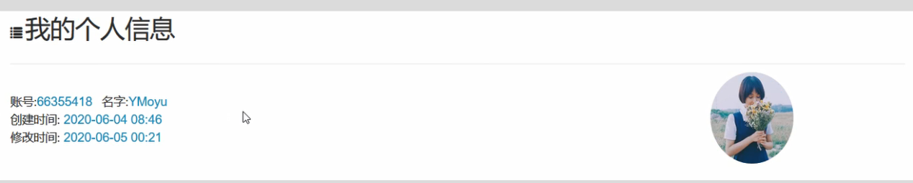
功能测试-功能需求测试
测试8：用户的个人资料
用户可以查看个人资料

Slide 25
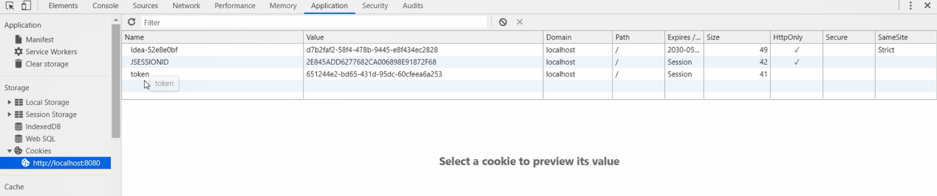
功能测试-cookie测试
由图中可以测试出，cookie可以缓存前端的一部分数据

Slide 26
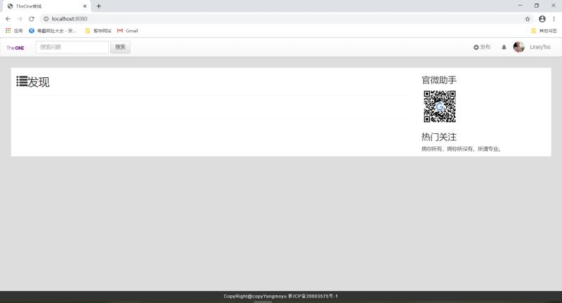
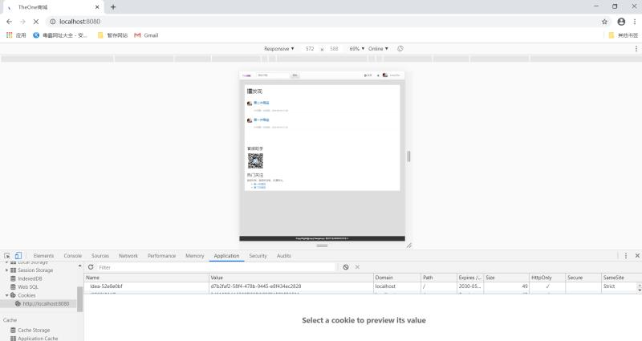
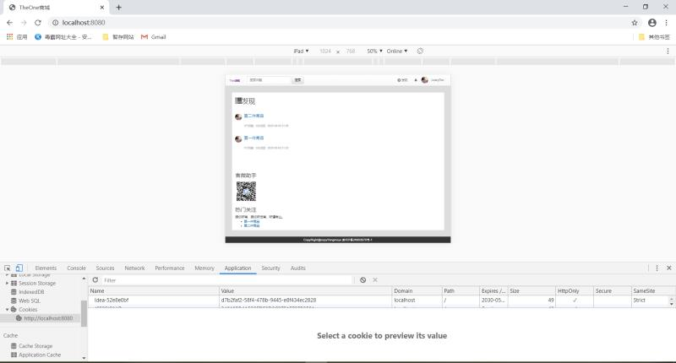
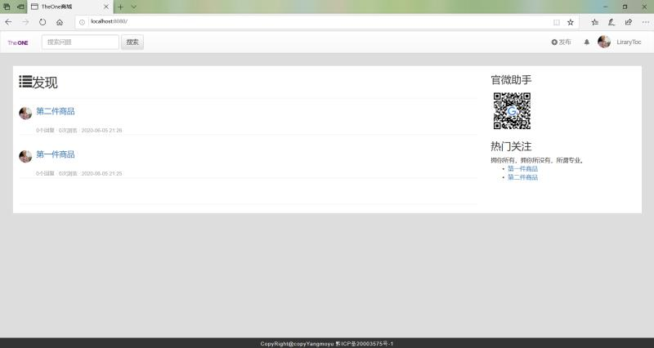
功能测试-兼容性测试
经测试，系统在谷歌浏览器、手机浏览器、ipad浏览器、IE浏览器均可以兼容

Slide 27
导航测试
点击网页左上角的LOGO可以回到系统主页，点击新回复按钮可以看到最新的点赞以及评论消息，点击个人信息可以查看用户的个人资料。

Slide 28
性能测试
由于白天时间GitHub用户访问量小，所以项目在白天的连接速度较快，并且连接质量较高。夜晚时间GitHub用户访问量大，项目在夜晚的连接速度较慢，并且质量较低。

Slide 29
安全测试
由于整个系统是采用GitHub授权登录的，所以可以肯定的是未经授权的用户不能登录此二手平台交易系统。系统的安全性较高。

Slide 30
11.web应用运维
推广营销
网络广告
线下派发平台传单
a.让学校的校园微信公众号撰写文章推广
b.与校园其他商家合作宣传（店铺给顾客放置the one 交易平台二维码，交易平台在首页添加商铺广告信息）
里面包含平台特色以及最主要的联系二维码
交换链接
口碑传播
a.可与校园其他类似平台洽谈合约，之间交换链接，吸引潜在客户

Slide 31
11.web应用运维
内容维护
（1）适时更新内容
栏目撤换
a.通过平台手动操作所涉及客户范围以及持续被“浏览”的时长，对于急需交易的商品可联系管理员设置
用户浏览量来决定哪一个商品链接出现在首页被更多人看到，每刷新一次就更新一次排名。
a.对于部分不甚美观的界面进行撤换，确保用户有“新鲜感”体验
b.特殊时期（比如春节、元宵节、国家公祭日）首页添加栏目或者有其他举措对应这些特殊时期，以党的方针为指令，建设和谐美丽的二手交易平台
Web页面更换
社区维护
a.包含不良信息的商品链接在正式上架之前已经被审核处理，并做出相应处罚
b.对用户举报的信息要对具体事件过程做出惩罚与否的判断，不要“伤及无辜”或者“无所作为”
a.每次需要更新内容时给所有用户发送更新说明通知
b.部分页面的更新要保证契合the one 二手交易平台宗旨

Slide 32
12.web应用性能和可用性分析与调优

Slide 33
web应用性能分析
web性能：一个终端用户从请求一段内容开始到这段内容显示在用户设备上这段时间的度量值。
请求不仅包括对web页面的请求，还包括对web页面中许多组件的请求，比如图片、CSS等等。用户的访问过程不仅包括数据在网络上传输的时间，还包括服务器处理请求并生成回应数据的时间和浏览器本地计算及渲染的时间。
接下来我们通过几个性能指标来分析并调优web应用的性能。

Slide 34
web应用性能分析-连接时间
此二手交易平台的登录系统与GitHub挂钩，它是通过GitHub系统授权进行用户登录的。所以连接时间与GitHub的连接时间关系很大。在中国国内，白天时间GitHub的访问相对来说不算拥挤，所以在白天，二手交易系统的连接时间较快，连接质量较高；而在晚上GitHub的访问比较拥挤，此时二手交易系统的连接时间较慢，连接质量较高。

Slide 35
web应用性能分析-连接时间
调优：可以考虑将登录系统换成普通的登录系统（可以选择购买市面上的系统也可以选择自己写一个登录系统），这样在中国的服务器以及网络上就不存在访问快慢的问题了。此举动可以改善二手交易平台的连接时间。

Slide 36
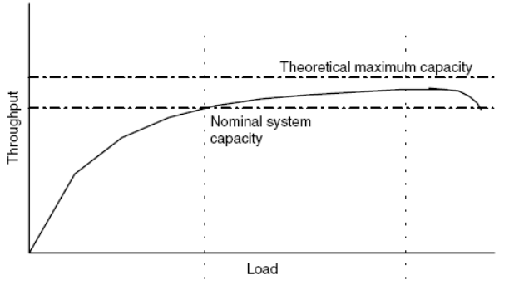
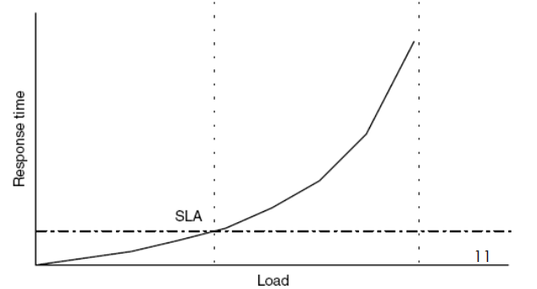
web应用性能分析-吞吐量与响应时间
我们知道，吞吐量和响应时间作为工作负载函数的典型曲线为

Slide 37
web应用性能分析-吞吐量与响应时间
也就是说随着用户的登录，在大体趋势上，吞吐量和响应时间都是一个增加的趋势。吞吐量在用户登录数到一定数量时，反而会稍微下滑一小部分
调优：由于这个系统是校园的一个二手平台交易系统，同时登入进系统的人数最多不超过5000人，所以不用担心服务器的问题。如果非要提升这一方面的性能的话，可以在之前的基础上购买更好的web服务器。

Slide 38
web应用性能分析-数据库的优化
此二手交易平台应用的是H2数据库，h2数据库的有点有：A、h2采用纯Java编写，因此不受平台的限制。B、h2只有一个jar文件，十分适合作为嵌入式数据库试用。C、性能和功能的优势。
h2数据库是嵌入式的内存型数据库，也可以存储在磁盘上，效率比通过socket调用的redis执行的要快。
虽然h2数据库的缺点是不适合大数据量高并发的操作，但我们的二手交易平台毕竟不像某宝那样会在一个时间段大量涌入用户，并且也不会有大量的用户进行并发操作，所以数据库无需优化，显然h2数据库是最好的选择，在性能方面有较大提升。

Slide 39
web应用性能分析-采用缓存技术
此二手交易平台的表单会接受很多用户名和密码。在这种情况下，我们可以通过cookie缓存前端每个用户输入的一些数据，这样也可以提升系统的性能

Slide 40
web应用可用性分析-易学性和易记性
我们的二手交易平台系统界面设计的非常直观易用，在考虑到系统的主要受众都是大学生，并且绝大多数大学生都有淘宝等软件购物的经历的情况下，系统的易学性和易记性都是非常高的。

Slide 41
web应用可用性分析-有效性
此二手交易平台作为买方来说，最重要的就是查询到自己想要的东西。而在系统主页上，我们主要是通过关键词的形式让用户可以查到所有与关键词有关的商品，所以有效性无需担心。

Slide 42
web应用可用性分析-用户满意度
我们假定系统发布后会使用用户调研的形式，可以预想到因为方便了大学生的生活，所以用户满意度应该会很高

Slide 43
13.web应用安全分析
web存在的安全隐患：
1.完全信赖用户提交的内容（用户不按规范提交）
2.被注入恶意代码（XSS攻击）
3.SQL注入（提交一段SQL查询代码，返回数据库中的信息）
XSS攻击XSS又称CSS，全称Cross Site Script，
跨站脚本攻击，是页面被注入了恶意代码，
其它用户浏览该网站时，这段HTML代码会自动执行，
从而达到攻击的目的，比如非法获取用户的cookies
是Web程序中常见的漏洞；
防护措施：
XSS漏洞修复：使用 escapeHTML()转义方法将特殊字符都转义，避免恶意代码被执行
防范数据库被盗：用户密码不采用明文存储，采用md5加密算法（不可逆）

Slide 44
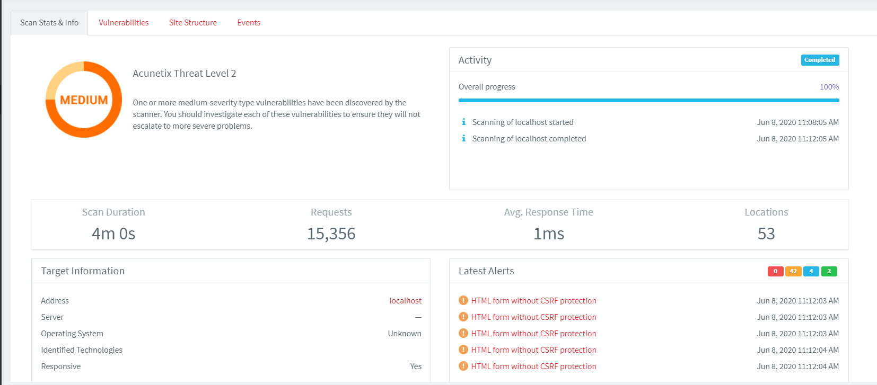
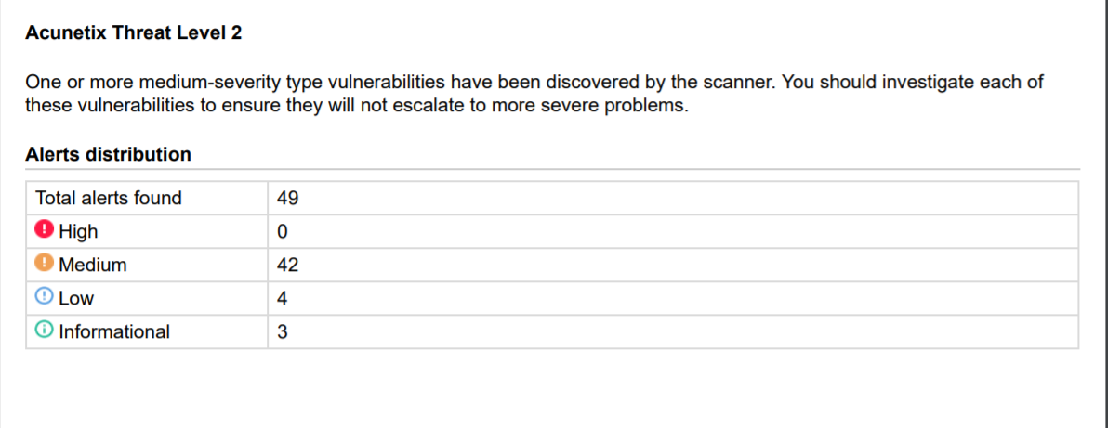
13.web应用安全分析
AWVS工具扫描
扫描后生成报告

Slide 45

Thank you
FOR YOUR WATCHING

